Slide 1
Rééquilibrer le budget d’une entreprise
À partir de la 9e année

Slide 2
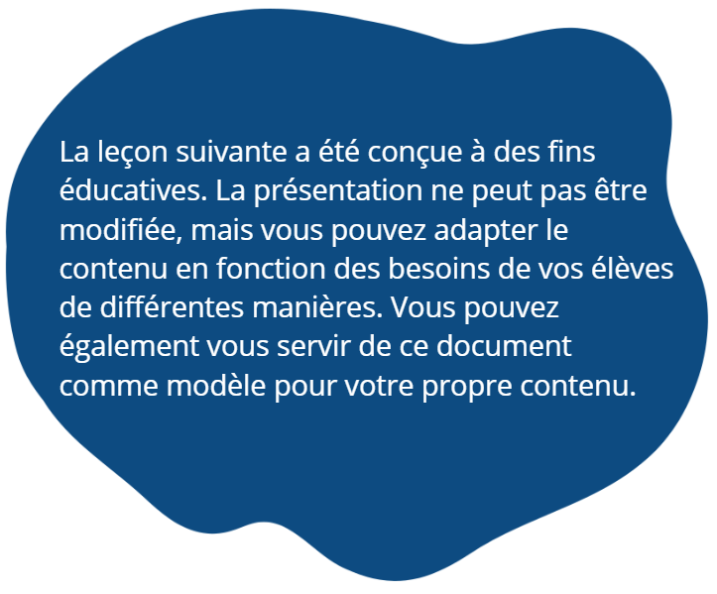
Remarque spéciale à l’intention du personnel enseignant

Slide 3
Dans cette leçon, les élèves apprendront ce qui suit...
Les catégories qu’on trouve habituellement dans un budget d’entreprise
Comment rééquilibrer un budget lorsque des changements imprévus se produisent
Comment calculer les revenus, les dépenses et les profits

Slide 4

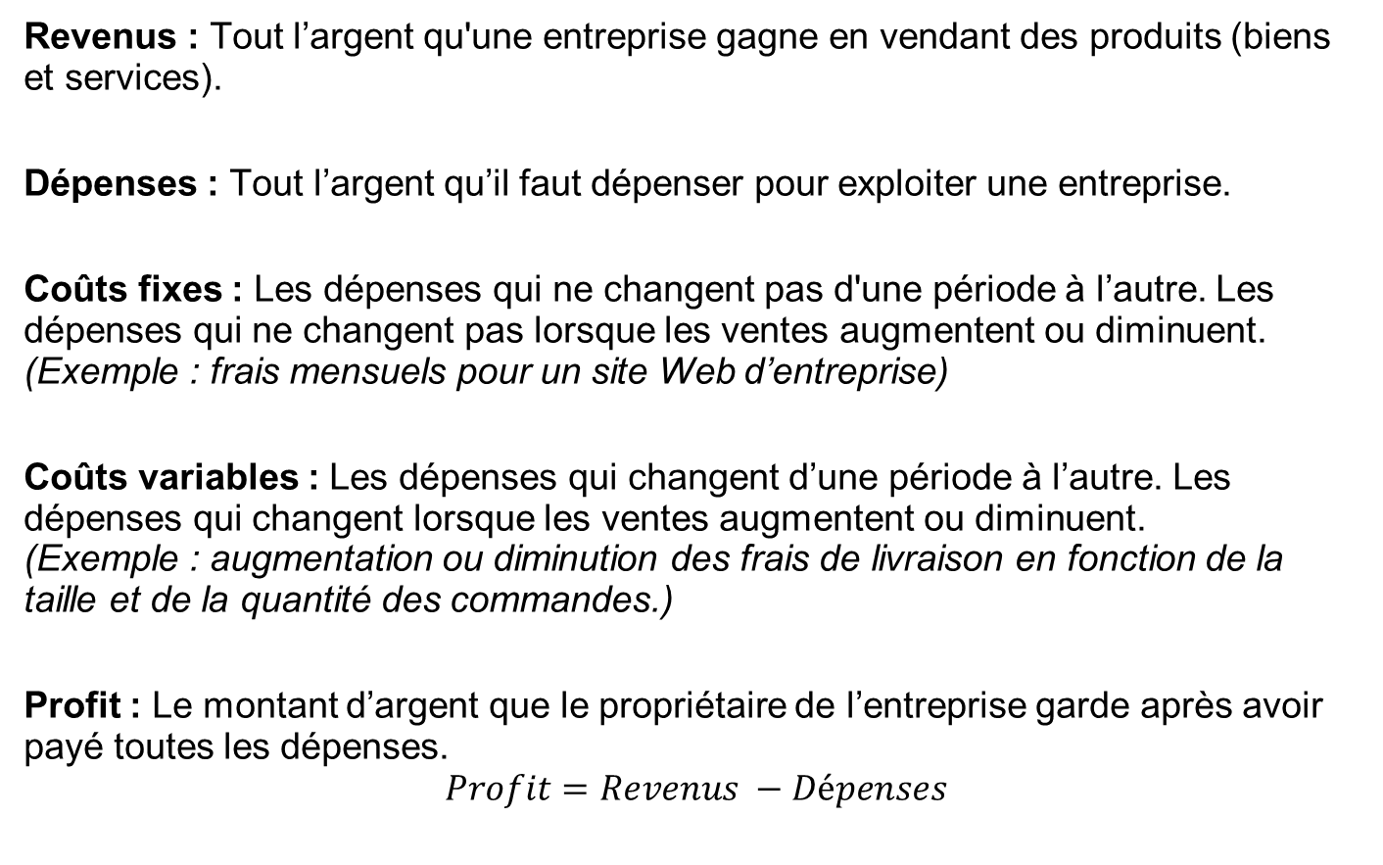
Vocabulaire spécialisé
Revenus : Tout l’argent qu'une entreprise gagne en vendant des produits (biens et services).
Dépenses : Tout l’argent qu’il faut dépenser pour exploiter une entreprise.
Coûts fixes : Les dépenses qui ne changent pas d'une période à l’autre. Les dépenses qui ne changent pas lorsque les ventes augmentent ou diminuent.
(Exemple : frais mensuels pour un site Web d’entreprise)
Coûts variables : Les dépenses qui changent d’une période à l’autre. Les dépenses qui changent lorsque les ventes augmentent ou diminuent.
(Exemple : augmentation ou diminution des frais de livraison en fonction de la taille et de la quantité des commandes.)
Profit : Le montant d’argent que le propriétaire de l’entreprise garde après avoir payé toutes les dépenses.
$$Profit=Revenus −Dépenses$$

Slide 5

Quelques précisions sur les dépenses
Coûts fixes
Le site Web commercial de qualité supérieure comprend :
  des fonctions dont tu te sers : des thèmes de qualité supérieure, ton propre nom de domaine, l’hébergement du site et un compte de courriel d’entreprise. (Frais de base = 32 $/mois)
  des fonctions dont tu ne te sers pas : magasin en ligne, paiement en ligne, différentes options de paiement, soutien technique 24 heures sur 24, 7 jours sur 7. (Extras = 28 $/mois)
La publicité comprend les cartes de visite (20 $/mois) et les annonces en ligne (60 $/mois).
Le matériel pour promener les chiens comprend quatre laisses, quatre mousquetons, un harnais et un abreuvoir. Tu remplaces le matériel une fois par année. (Coût total de 240 $ réparti sur 12 mois = 20 $/mois)

Slide 6
Quelques précisions sur les dépenses
Coûts fixes
Les vêtements adaptés à la météo comprennent de bonnes chaussures de marche, un coupe-vent imperméable, des vêtements qui sèchent rapidement, un chapeau à l’épreuve des UV et des lunettes de soleil. Tu remplaces tes vêtements tous les deux ans. (Coût total de 792 $ réparti sur 24 mois = 33 $/mois)
L’assurance commerciale te protège en tant que propriétaire de l’entreprise et protège tes clients. Coût total de 204 $ réparti sur 12 mois = 17 $/mois)

Slide 7

Quelques précisions sur les dépenses
Coûts variables
Friandises pour chiens : À chaque promenade, tu donnes une friandise aux chiens pour récompenser leur bon comportement! En moyenne, les friandises te coûtent 1 $ par chien, par promenade.
Sacs de ramassage : Tu les achètes en grande quantité. Ils te reviennent à 0,0625 $ l’unité. En règle générale, il te faut un sac par chien, par promenade.

